Slide 1
ITIL 4 Foundation
Chrystel Dayer
Management & Organisation

Slide 2
Qu’est ce qu’ITIL 4?
ITIL 4 est une structure de bonnes pratiques pour la gestion des services informatiques (ITSM).
Le cycle de vie d’un service en 5 étapes.
Avantages
Pour quelles entreprises?
https://www.youtube.com/watch?v=gpfgJW8fr7g
Notes:
ITIL (pour « Information Technology Infrastructure Library », ou « Bibliothèque pour l'infrastructure des technologies de l'information » en français) est un ensemble d'ouvrages recensant les bonnes pratiques (« best practices ») du management du système d'information. Rédigée à l'origine par des experts de l'Office public britannique du Commerce (OGC). Managé par Axelos la première version est parue en 1989 (updated 2000, 2007, 2011 & 2019/20). La version ITIL 4 de 2019 intègre les Nouvelles pratiques Agiles et devops.
Les pratiques et les exemples d’ITIL 4 sont centrés sur les services informatiques et la gestion des services informatiques, mais les concepts et modèles clés sont applicables à tous les services et contextes. ITIL 4 fournit aux entreprises les conseils dont elles ont besoin pour faire face aux nouveaux défis de la gestion des services et pour exploiter le potentiel de la technologie moderne.
la méthode ITIL suggère une approche globale de la gestion des services en prenant en considération l’ensemble du service business et par conséquent, tous les aspects d’un service (et pas uniquement les services d’infrastructure) afin de satisfaire les exigences du client et le niveau de service (livraison à temps, correctement protégé…).
ITIL introduit principalement la notion de cycle de vie de la gestion des services, avec une focalisation sur la qualité des services IT et sur les services IT de « bout en bout ».
5 étapes:
La stratégie du service dont l’objectif est de comprendre les clients IT, définir l’offre répondant aux besoins des clients, les capacités et ressources nécessaires au développement de service et identifier les moyens de succès pour une exécution réussie.
La conception du service assure que les nouveaux services et ceux modifiés soient conçus efficacement, en terme de technologie et d’architecture, afin de satisfaire les attentes du client. Les processus sont aussi pris en considération dans cette phase.
La transition du service intègre la gestion du changement, le contrôle des actifs et de la configuration, la validation, les tests et la planification de la mise en fonction du service afin de préparer la mise en production.
L’exploitation du service fournit le service de manière continue et le surveille quotidiennement.
L’amélioration continue du service permet au service IT de mesurer et d’améliorer le service, la technologie ainsi que l’efficacité et l’efficience dans la gestion générale des services.
Avantages:
Alignement avec les besoins business actuels et futurs
Approbation des niveaux de service réalistes
Elaboration de processus prévisibles et systématiques
Efficacité dans la livraison de service
Evaluation et amélioration des systèmes et processus
Uniformisation du language
Des TPE aux entreprises multinationales. Tous les secteurs d’activité l’adopte tels que les organisations financières, les constructeurs, les distributeurs, les entités du domaine du divertissement, des sciences de la vie, de la technologie.

Slide 3
Qu’est ce qu’ITIL 4
Les composants clés de la structure ITIL 4 sont le Système de valeur du service ITIL (SVS) et le Modèle à quatre dimensions.
34 pratiques et 6 activités de la chaine de valeur de service (SVC).
ITIL4: La chaine de valeur des Services - Bing video
Notes:
Les six activités de la chaîne de valeur de service sont:
- planifier
- améliorer
- engager
- conception et transition
- obtenir / construire
- fournir et soutenir

Slide 4
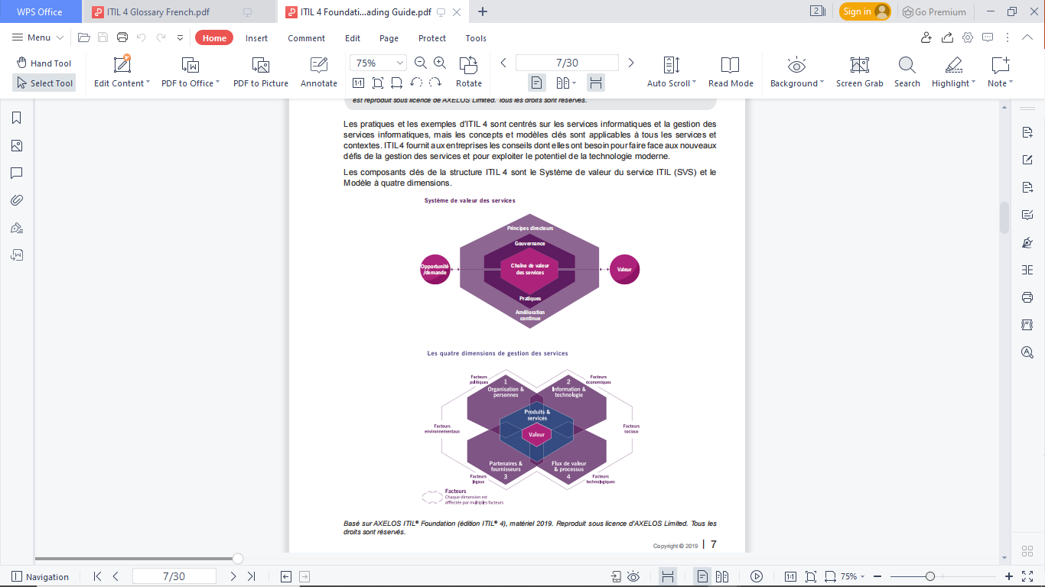

Slide 5
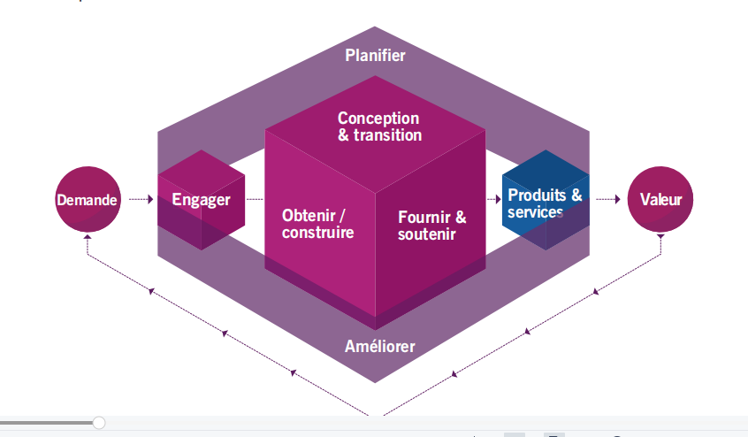
Notes:
SVC: La Chaîne de Valeur des service ITIL est un ensemble d’activités qui couvrent la chaîne de valeur d’un service à tous les niveaux, depuis l’engagement initial avec les clients jusqu’à la facilitation des résultats pour créer de la valeur en co-création.

Slide 6
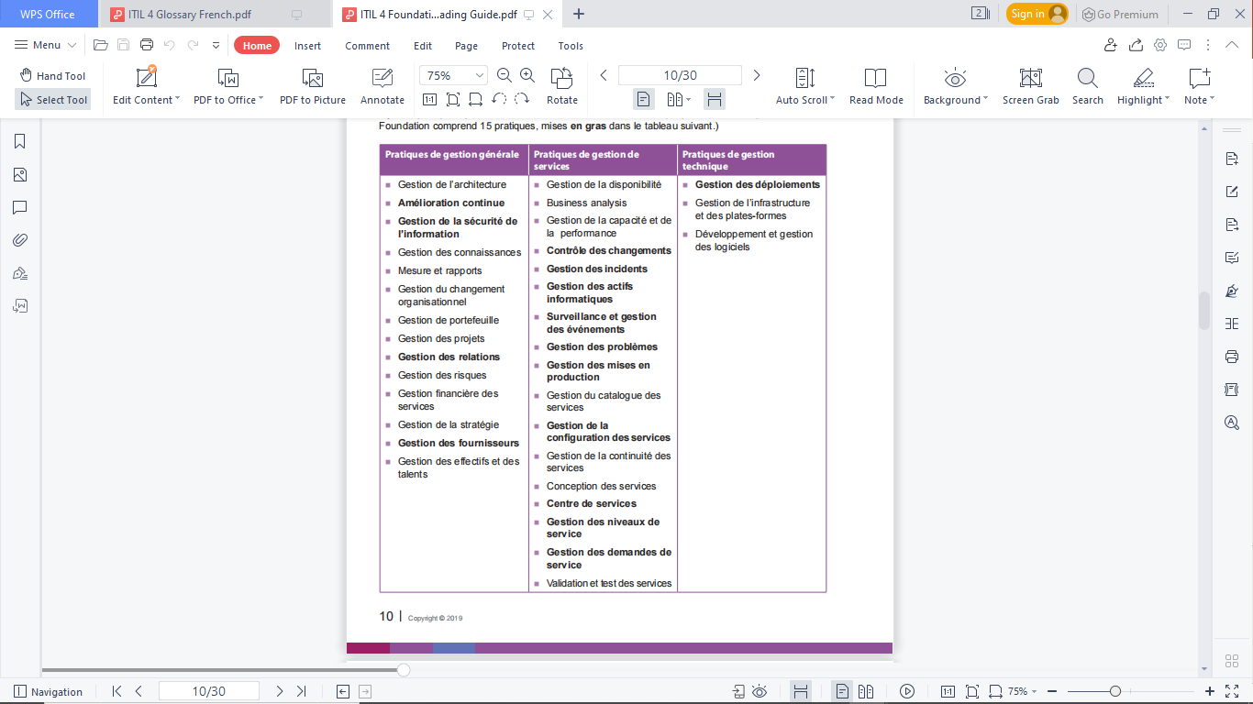
Notes:
Pour ITIL 4 foundation 15 pratiques (en gras) sont utilisées

Slide 7
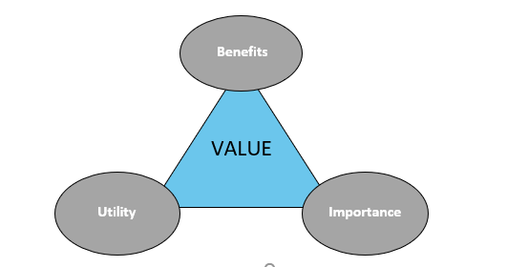
Concepts clés et définitions
Service Management:
«Ensemble d’aptitudes organisationnelles spécialisées permettant de créer de la valeur pour les clients sous la forme de services.»
La valeur qui est définie par le client:
«Les bénéfices perçus, l’utilité et l’importance de quelque chose»
Notes:
Pour développer ces aptitudes organisationnelles il faut comprendre: 1) la nature de la valeur 2) la nature et le domaine des parties prenantes impliquées 3) comment la création de valeur est possible au travers des services.
Cette notion de valeur est très importante pour la suite.

Slide 8
Concepts clés et définitions
Organisations:
«Personne ou groupe de personnes ayant ses propres fonctions, avec des responsabilités, pouvoirs et relations lui permettant d’atteindre ses objectifs»
Fournisseur de service:
«Rôle exercé par une organisation dans le cadre d’une relation de service, afin de fournir des services à des consommateurs»
Rôles du consommateur de service
Sponsor
«Rôle qui autorise le budget pour la consommation de service. Il peut également s’agir d’une organisation ou d’un individu qui fournit son soutien, financier ou autre, dans le cadre d’une initiative.»
Notes:
Le but de l’organisation est de créer de la valeur pour les parties-prenantes. Les organisations varient en taille et en complexité, et dans leur relation avec les entités légales, d’une personne seule ou une équipe à un réseau complexe d’entités légales unies par un objectif commun, des rapports et des autorités.
Le fournisseur peut être externe à l’organisation des consommateurs, ou ils peuvent être les deux de la même organisation. La clef est que l’organisation qui a le rôle de fournisseur a une compréhension claire de qui sont ses consommateurs dans une situation donnée et qui sont les autres parties prenantes associées aux relations du service.

Slide 9
Concepts clés et définitions
Client:
«Rôle qui définit les exigences relatives à un service et assume la responsabilité des résultats de la consommation du service.»
Utilisateur:
«Rôle qui utilise des services.»
Autres parties prenantes en lien avec la valeur:
Actionnaires
CIO, CFO, employés
Communautés internet

Slide 10
Concepts clés et définitions
Service:
«Moyen de permettre la co-création de valeur en facilitant des résultats que les clients veulent atteindre, sans qu’ils n’aient à gérer les coûts et risques spécifiques.»
Produit:
«Configuration des ressources d'une organisation conçue pour offrir de la valeur à un consommateur.»
Offre de service:
«Une description d’un ou de plusieurs services, conçue pour répondre aux besoins d’un groupe de consommateurs cible. Une offre de service peut inclure des biens, l’accès à des ressources et des actions de service.»
Notes:
Service: les organisations sont propriétaires et doivent avoir accès à de multiples ressources: les personnes, l’information et la technologie, la chaine de valeur et des processus, aux fournisseurs et partenaires. Les produits sont une configuration des ses ressources.
Produits: sont complexes et ne sont pas pleinement visibles par le consommateur.

Slide 11
Concepts clés et définitions
Les biens:
Fournit aux consommateurs
La propriété est transférée au consommateur
Le consommateur a la responsabilité de la future utilisation
Exemples: le téléphone mobile ou un serveur (physique)

Slide 12
Concepts clés et définitions
L’accès aux ressources
La propriété n’est pas transférée au consommateur
L’accès est garantit ou licencié au consommateur avec des conditions (en accord)
Le consommateur peut accéder aux ressources seulement durant une période de consommation déterminée et en accord avec les autres conditions du service
Exemples: accès au réseau du téléphone, accès au SAN (Storage Area Network)

Slide 13
Concepts clés et définitions
Actions de service
Effectuées par le fournisseur de service pour résoudre le besoin du consommateur
Effectuées en accord avec le consommateur
Exemples: Support aux utilisateurs, remplacement d’un composant.

Slide 14
Concepts clés et définitions
Les relations entre les services:
«Coopération entre un fournisseur de services et un consommateur de services. Les relations de service comprennent la fourniture de service, la consommation de service et la gestion des relations de service.»
Fourniture de service:
«Activités effectuées par une organisation afin de fournir des services. Cela inclut la gestion des ressources du fournisseur configurées pour fournir le service, le fait d’assurer l’accès à ces ressources pour les utilisateurs, l’exécution des actions de service convenues, la gestion des niveaux de service et l’amélioration continue. Cela peut également comprendre la fourniture de biens.»
Notes:
Service relationship
Pour créer de la valeur, un organisation doit faire plus que simplement fournir un service
Cela doit inclure une coopération avec les consommateurs dans les relations de service
Les relations de service sont établies entre 2 ou plus d’organisation pour la co-création de valeur. Les organisations prennent les rôles du fournisseurs de service ou du consommateur de service. Ces deux rôles ne sont pas exclusifs et les organisations peuvent fournir et consommer des services à n’importe quel moment.

Slide 15
Concepts clés et définitions
Consommation de service:
«Activités effectuées par une organisation afin de consommer des services. Cela inclut la gestion des ressources du consommateur nécessaires pour l’utilisation du service, les actions de service exécutées par les utilisateurs et la réception (acquisition) de biens (le cas échéant).»
La gestion des relations de service:
«Activités effectuées conjointement par un fournisseur de services et un consommateur de services pour assurer la co-création continue de valeur, basée sur des offres de service disponibles et convenues.»

Slide 16
Concepts clés et définitions
Le modèle des relations de service:
Quand un service est fournit par le fournisseur, ils peuvent créer de nouvelles ressources pour les consommateurs du service ou modifier ceux existants.
Notes:
Quand un service est fournit par le fournisseur, ils peuvent créer de nouvelles ressources pour les consommateurs du service ou modifier ceux existants.
Dans le modèle: le fournisseur peut aussi être le consommateur et vice-versa.
Exemples des relations de service:
Un service de formation améliore les compétences des employés du consommateur.
Un service de location de voiture permet aux employés du consommateur de visiter les clients.
- Un service de développement de Software créé une nouvelle application pour le consommateur du service.

Slide 17
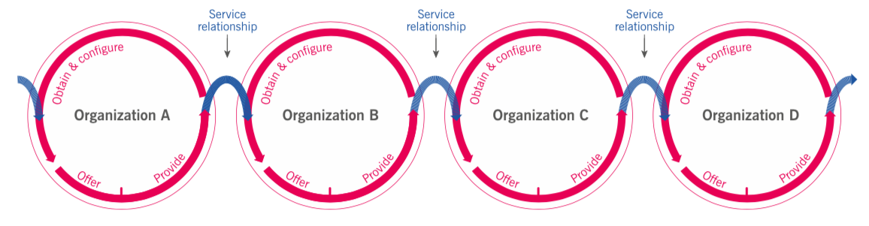

Slide 18
Concepts clés et définitions
Valeur: résultats, coûts et risques
«Résultat pour une partie prenante, rendu possible par un ou plusieurs livrables.»
«Coût: La somme dépensée pour une activité ou une ressource spécifique.»
«Risque: Événement potentiel susceptible d’entraîner un préjudice ou une perte, ou d’entraver l'atteinte des objectifs. Peut également être défini comme l’incertitude du résultat, et peut être utilisé dans le cadre de la mesure de la probabilité de résultats positifs ainsi que des résultats négatifs.»
Notes:
Output: Élément livrable d’une activité, qu'il soit tangible ou intangible.
Selon la relation entre le fournisseur et le consommateur cela peut être difficile pour le fournisseur de comprendre pleinement les résultats attendus par le consommateur. Dans quelques cas ils vont travailler ensemble pour définir les résultats désirés; c’est le rôle du business relationship manager (BRM).
gestionnaire des relations d’affaire (BRM): Rôle responsable du maintien de bonnes relations avec un ou plusieurs clients.
Les coûts peuvent être non-monétaire: temps, personnes allouées…
2 types de coûts dans les relations du service: les coûts retirés par le consommateur du service, les coûts imposés au consommateur par le service.
2 types de risque qui concernent les consommateurs du service:
1) Les risques retirés du consommateur par le service
2) Les risques imposés sur le consommateur par le service
C’est le devoir du fournisseur de gérer le niveau détaillé des risques.
Le consommateur peut participer à la réduction du risque en participant activement à la définition des exigences du service et la clarification des résultats, communiquer clairement les facteur critique de succès (CSF): Condition préalable nécessaire à l’obtention des résultats escomptés, s’assurer que le fournisseur a accès aux ressources nécessaires du consommateur au travers de la relation service.

Slide 19
Concepts clés et définitions
Utilité:
«Fonctionnalité offerte par un produit ou un service pour satisfaire un besoin particulier. L'utilité peut se résumer à « ce que fait le service » et peut être utilisée pour déterminer si le service est « adapté au besoin ». Pour être utile, un service doit soutenir les performances du consommateur ou supprimer les contraintes pour ce dernier. De nombreux services atteignent ces deux objectifs.»
Garantie:
«Assurance qu’un produit ou un service répondra aux exigences convenues. La garantie peut se résumer aux performances du service » et peut être utilisé pour déterminer si le service est « adapté à l’utilisation ». La garantie porte souvent sur les niveaux de service alignés sur les besoins des consommateurs de ces services. Elle peut être basée sur un accord formel ou il peut s'agir d'un message marketing ou d'une image de marque. En général, la garantie porte sur différents domaines tels que la disponibilité du service, sa capacité, ses niveaux de sécurité et sa continuité. Un service peut être considéré comme fournissant un degré d’assurance acceptable, ou « garantie », si l’ensemble des conditions définies et convenues est respecté.»
Notes:
Utilité correspond au but/objectif (fit for purpose): la fonctionnalité offerte par un produit ou un service pour satisfaire un besoin particulier.
Garantie correspond à l’utilisation (fit for use): une promesse ou une garantie que l’accessibilité, la capacité, la continuité et la sécurité satisfont les attentes des consommateurs.

Slide 20
7 principes généraux
Les principes généraux sont des recommandations qui guident une organisation dans toutes les circonstances, dont les changements dans ses buts, ses stratégies, le type de travail, ou la structure de gestion. Un principe général est universel et durable.
Ces principes sont applicable universellement à toutes les initiatives et à toutes les relations avec les groupes de parties-prenantes.
Les organisations doivent considérer la pertinence de chacun des principes et comment ils s’appliquent ensemble. Ils ne sont pas tous prioritaires mais doivent être revu à chaque occasion pour évaluer leur pertinence.
Notes:
Ces principes concrétisent les messages d’ITIL et du management de service en général
Ils peuvent être utilisés pour guider les organisations dans leur travail si elles adoptent une approche de management de service et adaptent les principes d’ITL à leurs propres besoin et circonstance
Ces principes se reflètent dans d’autres lignes directrices, méthodes, standards et philosophies comme Lean, Agile, DevOps amd COBIT. Cela permet aux organisations d’inétgrer efficacement l’utilisation multiple de méthodes pour une approche globale du management de service

Slide 21
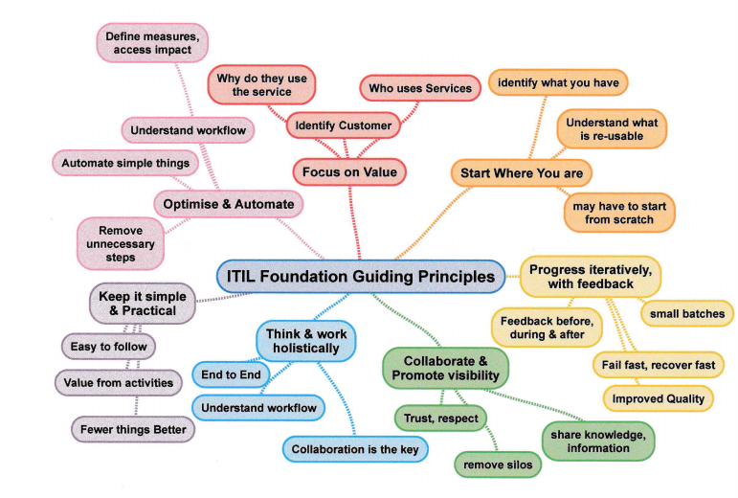
Notes:
Les principes directeurs constituent l’une des parties les plus utiles et les plus pratiques d’ITIL 4. Ce sont les fondations sur lesquelles vous devez construire votre gestion des services TI. Partagez ces principes avec votre personnel et utilisez-les pour prendre des décisions. Vous ferez alors un bien meilleur travail en matière de création de valeur pour vos clients, vos utilisateurs et votre propre organisation. www.ab-consulting.fr

Slide 22
7 principes généraux
Se concentrer sur la valeur
Commencer où vous êtes
Progresser itérativement avec les feedbacks
Collaborer et promouvoir la visibilité
Penser et travailler de façon holistique
Garder les choses simple et pratique
Optimiser et automatiser
Notes:
Itératif: da manière répétitive
Holistique: dans sa globalité

Slide 23
Se concentrer sur la valeur
Chaque chose que fait une organisation a besoin d’être modéliser, directement ou indirectement, à la valeur pour les parties prenantes
Le fournisseur de service doit connaître qui est le consommateur du service? et qui sont les parties prenantes clés?
Il doit comprendre quelle est la vraie valeur pour le consommateur:
Pourquoi le consommateur utilise le service?
Quels services les aident à faire?
Comment les services aident à achever leurs buts
Les conséquences financières (coûts) et le risque impliqué pour le service du consommateur

Slide 24
Se concentrer sur la valeur
La valeur pour le consommateur du service:
Est définie par ses propres besoins
Est atteinte à travers le soutien de résultats attendus et de l’optimisation des coûts et des risques
Change avec le temps et différentes circonstances
Comprendre l’expérience du consommateur (CX) ou de l’utilisateur (UX)
- CX peut être subjective ou objective
Notes:
CX: Somme des interactions fonctionnelles et émotionnelles avec un service et un fournisseur de services, telles que les perçoit le consommateur du
services.
UX: Somme des interactions fonctionnelles et émotionnelles avec un service et un fournisseur de services, telle que perçue par un utilisateur.

Slide 25
Se concentrer sur la valeur: application
Connaitre comment les consommateurs utilisent chaque service
Encourager ses équipes à se focaliser sur la valeur
Se concentrer sur la valeur pendant l’activité opérationnelle autant que pendant les projets d’amélioration
Cela implique de se focaliser sur la valeur à chaque pas dans tout projet d’amélioration
Notes:
Comprendre les résultats attendus, comment le service y contribue, et comment les consommateurs du service perçoivent le fournisseur du service
Collecter des feedback sur la valeur de façon régulière pas seulement au début de la relation de service
2) Apprendre au staff à être attentif à qui sont les consommateurs, apprendre au staff à comprendre CX.
3) Chaque personne à l’intérieur de l’organisation doit maximiser la valeur qu’ils créent
4) Toutes les personnes impliquées dans un projet d’amélioration a besoin de comprendre quel résultat le projet essaie de faciliter, comment la valeur va être mesurée et comment contribuer à la co-création de cette valeur

Slide 26
Commencer ou vous êtes
Ne pas commencer sans considérer ce qui est déjà disponible
Evaluer ou vous êtes
Décisions sur comment procéder doivent être basé sur une information qui est exacte autant que possible
Obtenir des données de la source aide à éliminer des hypothèses
L’évaluation doit être utilisée pour soutenir l’analyse de ce qui a été observé plus que de le remplacer….

Slide 27
Commencer ou vous êtes: application
Regarder ce qui existe de façon objective en utilisant le consommateur ou le résultat désiré comme point de départ
Déterminer si et comment cela peut être répliqué ou étendu jusqu’à atteindre l’état désiré
Appliquer les compétences en gestion de risque comme une partie du processus de prise de décision.
Reconnaître que parfois rien de l’état actuel peut être réutilisé
Notes:
Les éléments de l’état actuel correspondent-ils pour le but et l’utilisation?
2) Dans beaucoup de cas exploiter ce qui existe déjà va réduire la charge de travail nécessaire à la transition de l’état actuel à l’état désiré. Il doit avoir un focus sur l’apprentissage et l’amélioration.
3) Il y a des risques à réutiliser des pratiques et des processus existants, comme la continuation de vieux comportements qui portent préjudices au service, Mais il y a aussi des risques en mettant quelque chose de nouveau en place, comme des nouvelles procédures qui ne fonctionnent pas correctement.
4) Parfois le seul moyen d’atteindre le résultat désiré est de recommencer entièrement. Mais cela reste rare.

Slide 28
Progresser itérativement avec des feedback
Ce principe rappelle aux organisations de ne pas tout faire en même temps. ITIL recommande d’organiser le travail en parties plus petites et gérables qui peuvent être exécutées et terminées dans un délai convenable.
Notes:
Résistez à la tentation de tout faire en même temps. Les projets d’amélioration pluriannuels qui impliquent d’importants investissements et ne génèrent de la valeur qu’après très longtemps ne permettent jamais d’atteindre la valeur attendue. C’est beaucoup mieux de fractionner le travail en petites sections gérables qu’on peut exécuter et terminer rapidement.

Slide 29
Progresser itérativement avec des feedback
Résister à la tentation de faire tout en même temps!
Même les grandes initiatives doivent être accomplis de manière itérative.
En organisant le travail en sections plus petites et gérables qui peuvent être exécutées et achevées en temps voulu, la concentration sur chaque effort sera plus nette et plus facile à maintenir.

Slide 30
Progresser itérativement avec des feedback
Itérations d'amélioration :
Peuvent être séquentielles ou simultanées.
Basées sur les exigences de l'amélioration et les ressources disponibles.
Chaque itération individuelle doit être à la fois gérable et gérée, en veillant à ce que des résultats tangibles soient rendus en temps voulu et exploités pour créer de nouvelles améliorations.

Slide 31
Progresser itérativement avec des feedback
Une initiative ou un programme d'amélioration majeure peut être organisé en plusieurs projets d'amélioration significative, et chacune d'entre elles peut, à son tour, comprendre des efforts d'amélioration plus modestes.
L’initiative ou le programme dans son ensemble, ainsi que les itérations de ses composants, doivent être continuellement réévalués et potentiellement révisés pour refléter tout changement de circonstances et s'assurer que l'accent mis sur la valeur n'a pas été perdu (cf. Agile/Scrum) en utilisant des canaux de retour d'information.

Slide 32
Progresser itérativement avec des feedback
Boucle de retour:
Technique permettant l’utilisation des livrables d’une partie d’un système en tant qu’entrées pour cette même partie de système.
Les boucles de retours (la recherche et l'utilisation d'un retour d'information) doivent se faire avant, pendant et après chaque itération. Elles permettent ainsi que les actions soient ciblées et appropriées même si les circonstances changent.
Aucune itération d'amélioration ne se produit dans le vide.
Les circonstances peuvent changer et de nouvelles priorités peuvent apparaître, et la nécessité de l'itération peut être modifiée ou même éliminée.

Slide 33
Progresser itérativement avec des feedback
Itération et retour ensemble:
Le fait de travailler de manière itérative dans un laps de temps donné, avec des boucles de rétroaction intégrées au processus permet:
une plus grande flexibilité.
de répondre plus rapidement aux besoins des clients et de l'entreprise.
la possibilité de découvrir les échecs et d'y répondre plus tôt.
une amélioration globale de la qualité.

Slide 34
Progresser itérativement avec des feedback
Le fait d'avoir des boucles de retour appropriées entre les participants d'une activité leur permet :
une meilleure compréhension de l'origine de leur travail,
où vont leurs résultats,
de comprendre la façon dont leurs actions et leurs résultats affectent les résultats,
ce qui leur permet de prendre de meilleures décisions.

Slide 35
Progresser itérativement avec des feedback
L’application du principe:
Comprendre l'ensemble, mais faire quelque chose !
Il est important de comprendre la situation dans son ensemble, mais aussi de faire des progrès
Le plus grand ennemi de la progression itérative est le désir de tout comprendre et de tout prendre en compte.
Cela peut conduire à ce que l'on appelle parfois la "paralysie de l'analyse".

Slide 36
Progresser itérativement avec des feedback
L'écosystème est en constante évolution, le retour d'information est donc essentiel.
Il est très important de rechercher et d'utiliser le retour d'information à tout moment et à tous les niveaux.
Rapide ne signifie pas incomplet
Ce n'est pas parce qu'une itération est suffisamment petite pour être réalisée rapidement qu'elle ne doit pas inclure tous les éléments nécessaires au succès.
Itération = produit minimum viable : version du produit final qui permet le maximum d'apprentissages validés avec le moins d'effort possible.

Slide 37
Collaborer et promouvoir la visibilité
La collaboration et la confiance sont des éléments clés de toutes initiatives. Nous devons informer, comprendre, faire confiance. Par conséquent, les organisations doivent être transparentes et partager autant que possible avec les autres.
La visibilité/transparence permet également de comprendre le flux de travail en cours, identifier les goulots d’étranglement et détecter les gaspillages.
Afin de créer le meilleur résultat possible, les organisations doivent également s’assurer que les ressources ont les bons rôles et responsabilités. La collaboration et la communication sont importantes, mais elles peuvent être différentes dans chaque situation selon les parties prenantes.
Notes:
Les personnes travaillant en silo peuvent très bien s’acquitter de tâches spécifiques. Mais dès lors que les circonstances changent, elles ont du mal à s’adapter aux changements. Lorsque vous collaborez au quotidien, tout le monde en profite. Vous créez plus de valeur pour vous-même, mais aussi pour les personnes avec lesquelles vous collaborez et pour vos clients et partenaires communs. Les personnes qui travaillent ensemble efficacement créent généralement plus de valeur que celles qui s’isolent dans des silos.
Des solutions créatives, des contributions enthousiastes et des perspectives importantes peuvent émerger de sources inattendues. L’inclusion est donc généralement une meilleure politique que l’exclusion. www.ab-consulting.fr

Slide 38
Collaborer et promouvoir la visibilité
Lorsque les initiatives impliquent les bonnes personnes dans les bons rôles, les efforts bénéficient d'une meilleure adhésion, d'une plus grande pertinence et d'une probabilité accrue de succès à long terme.
Thèmes clés de la collaboration/confiance : informer, comprendre, faire confiance. Il faut donc être transparent et partager autant que possible.

Slide 39
Collaborer et promouvoir la visibilité
Communication pour l'amélioration
La collaboration est définie au cas par cas en fonction des parties prenantes. Elle est donc très variable.
Accroître l'urgence grâce à la visibilité
Pour éviter une mauvaise prise de décision due à une visibilité insuffisante, l'organisation doit effectuer des activités d'analyse critique telles que :
Comprendre le flux des travaux en cours (voir Lean IT).
Identifier les goulets d'étranglement, ainsi que la capacité excédentaire (voir Lean IT et DevOps).
Découvrir les gaspillages (voir Lean IT).
Notes:
Dans un environnement de communication, on parle de goulet d'étranglement (en anglais, bottleneck) dès la capacité de traitement des données s'avère insuffisante pour gérer le volume actuel de trafic.

Slide 40
Collaborer et promouvoir la visibilité
L’application du principe:
Collaboration ne signifie pas consensus
Il n'est pas nécessaire, ni même toujours judicieux, d'obtenir le consensus de toutes les personnes concernées par une initiative avant de la mettre en œuvre.
Communiquer d'une manière que le public peut entendre
Pour réussir, il est essentiel de choisir la bonne méthode et le bon message pour chaque public.
Les décisions ne peuvent être prises que sur des données visibles
Prendre des décisions en l'absence de données est risqué. Il convient de décider quelles données sont nécessaires, et donc quel travail doit être rendu visible.
Notes:
L’application du principe directeur 5 (« pensez et travaillez de façon holistique ») peut aider les organisations à éliminer les barrières. La nécessité d’une véritable collaboration a été l’un des facteurs déterminants de l’évolution de DevOps. Sans collaboration efficace, ni Agile, ni Lean, ni autre méthode ne fonctionneront.

Slide 41
Penser et travailler de façon holistique
Pour créer un excellent service, vous devez reconnaître que tout est connecté.
Aucun service, pratique, processus, département ou fournisseur n’est autonome.
Toutes les activités doivent être alignées et axées sur la création de valeur.
Afin de mettre ce principe en pratique, la communication, la collaboration, l’automatisation et avoir une vision claire des tendances des besoins et des interactions entre les éléments du système sont nécessaires.
Notes:
Dans la globalité
Adopter une approche holistique de la gestion des services implique de comprendre comment toutes les parties d’une organisation travaillent ensemble de manière intégrée. Cela nécessite une visibilité de bout en bout sur la manière dont la on capture la demande et dont on la traduit en résultats. Dans un système complexe, la modification d’un élément peut avoir un impact sur les autres. Donc, dans la mesure du possible, identifiez, analysez et planifiez ces impacts.

Slide 42
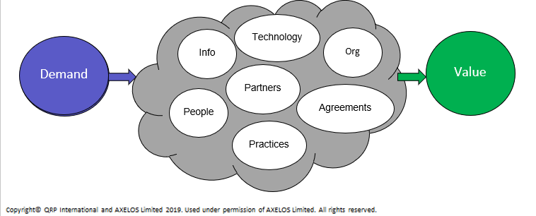
Notes:
Aucun service, pratique, processus, département ou fournisseur est autonome. Les résultats que l'organisation fournit à elle-même, à ses clients et aux autres parties prenantes en pâtiront si elle ne travaille pas de manière intégrée pour traiter ses activités comme un tout, plutôt que comme des parties distinctes. Toutes les activités de l'organisation doivent être axées sur la création de valeur.

Slide 43
Penser et travailler de façon holistique
L’application du principe:
Reconnaitre la complexité du système.
Différents niveaux de complexité nécessitent différentes approches pour la prise de décision.
La collaboration est la clé pour penser et travailler de façon holistique.
Si les bons mécanismes sont mis en place pour que toutes les parties prenantes concernées collaborent en temps utile, il sera possible de traiter toute question de manière holistique sans être retardé.

Slide 44
Penser et travailler de façon holistique
Dans la mesure du possible, rechercher des modèles sur les interactions entre les éléments du système.
S'appuyer sur les connaissances acquises dans chaque domaine pour déterminer ce qui est essentiel à la réussite, et quelles relations entre les éléments influencent les résultats.
L'automatisation peut faciliter de travailler de manière holistique
L'automatisation peut favoriser la visibilité de bout en bout de l'organisation et fournir un moyen efficace de gestion intégrée.

Slide 45
Opter pour la simplicité et rester pratique
Utilisez toujours le nombre minimum d'étapes pour atteindre un objectif.
Si un processus, un service, une action ou une mesure n'apporte pas de valeur ou ne produit pas de résultat utile, il faut l'éliminer. Juger ce qu’il faut conserver.
Notes:
Ce principe directeur permet de s’assurer qu’il n’y a pas de complications excessives.
Pour ce faire, il faut penser aux exceptions, mais il ne faut pas créer de solution pour chaque exception, cela conduirait à une complication excessive. Pour y remédier, des règles devraient donc être conçues pour gérer ces exceptions, pas des solutions.
Il est important de revoir ce qu’il faut garder ou non, en se demandant si cette pratique / processus / service contribue à la création de valeur.
Pour faire simple, il faut parfois faire moins de choses, mais mieux.
Après tout, la simplicité est la sophistication ultime ! Lors de la conception ou de l'amélioration de la gestion des services, il est préférable de commencer par une approche simple, puis d'ajouter soigneusement des contrôles, des activités ou des mesures lorsqu'on constate qu'ils sont vraiment nécessaires.
Les services ne devraient générer que des données qui apporteront réellement de la valeur au processus décisionnel, et la tenue des dossiers devrait être simplifiée et automatisée dans la mesure du possible afin de maximiser la valeur et de réduire les tâches sans valeur ajoutée.

Slide 46
Opter pour la simplicité et rester pratique
L’application du principe:
Chaque activité doit contribuer à la création de valeur.
La simplicité est la sophistication ultime.
Faites moins de choses, mais faites-les mieux.
Respectez le temps des personnes impliquées.
Plus facile à comprendre, plus susceptible d'être adopté.
La simplicité est la meilleure voie pour obtenir des gains rapides.

Slide 47
Optimiser et automatiser
Optimiser
Les organisations doivent maximiser la valeur du travail effectué par leurs ressources humaines et techniques.
La technologie peut aider les organisations à se développer et à prendre en charge des tâches fréquentes et répétitives, ce qui permet d'utiliser les ressources humaines pour des prises de décision plus complexes.
L'automatisation pour le plaisir de l'automatisation peut augmenter les coûts et réduire la robustesse et la résilience de l'organisation.
Notes:
Ce principe garantit que les organisations maximisent la valeur du travail effectué par leurs ressources humaines et techniques.
L’automatisation peut vous aider à travailler sur des tâches répétitives, libérant ainsi du temps aux ressources humaines. Ces personnes pourront alors travailler sur des tâches plus complexes qui contribuent à la création de valeur.
L’automatisation ne doit cependant pas être une fin en soi.
Il doit être clair dès le départ que l’automatisation devra contribuer à la création de valeur.

Slide 48
Optimiser et automatiser
Automatiser :
Utilisation de la technologie pour exécuter correctement une ou plusieurs étapes et de manière cohérente, sans ou avec très peu d'actions humaines.
Utiliser des actions humaines seulement lorsqu'elles sont nécessaires pour contribuer à la valeur.
L'automatisation peut également signifier la standardisation et la rationalisation des tâches manuelles.
Les possibilités d'automatisation peuvent être trouvées dans l'ensemble de l'organisation.
La recherche de possibilités d'automatiser les tâches standard et répétitives peut aider l'organisation à réduire ses coûts, à diminuer les erreurs humaines et à améliorer l'expérience des employés.
Notes:
L’optimisation s’apparente à la recherche d’efficacité et d’utilité. Il est toutefois essentiel de bien définir des limites pour l’optimisation des services et des pratiques. En effet, elles existent au sein d’un ensemble complexe de contraintes pouvant inclure des limitations financières, des exigences de conformité, des contraintes de temps et de disponibilité des ressources.
L’automatisation fait généralement référence à l’utilisation de la technologie pour effectuer une étape, ou une série d’étapes, correctement et de façon cohérente, avec une intervention humaine limitée ou nulle. Par exemple, dans les entreprises qui adoptent le déploiement continu, cela fait référence à la publication automatique et continue du code, du développement à la production, et souvent aux tests automatiques effectués dans chaque environnement. Dans sa forme la plus simple, toutefois, l’automatisation peut aussi signifier la normalisation et la rationalisation de tâches manuelles. Il pourrait s’agir par exemple de la définition des règles dans un processus, permettant une prise de décision «automatique». Vous devez toujours optimiser le travail avant de l’automatiser. En effet, automatiser quelque chose qui est inefficace risque juste de vous aider à faire rapidement la mauvaise chose!www.ab-consulting.fr

Slide 49
Optimiser et automatiser
L’application du principe:
Simplifier ou optimiser avant d’automatiser.
Définissez vos mesures avant et après, basées sur les résultats, orientées vers la valeur.
Utilisation des autres principes en appliquant celui-ci:
Progresser itérativement avec les feedback
Commence d’ou tu es
Se concentrer sur la valeur
Opter pour la simplicité et rester pratique

Slide 50
En résumé
Ces principes interagissent et dépendent les uns des autres
Si une organisation s'engage à progresser de manière itérative avec un retour d'expérience, elle doit également penser et travailler de manière holistique pour s'assurer que chaque itération d'une amélioration comprend tous les éléments nécessaires pour obtenir de réels résultats.
De même, l'utilisation d'un retour d'information approprié est la clé de la collaboration.
En se concentrant sur ce qui aura vraiment de la valeur pour le client, il est plus facile de garder les choses simples et pratiques.
Les organisations ne devraient pas se contenter d'utiliser un ou deux des principes, mais devraient examiner la pertinence de chacun d'entre eux et la manière dont ils s'appliquent ensemble.
Tous les principes ne seront pas essentiels dans toutes les situations, mais ils devraient tous être examinés à chaque occasion pour déterminer dans quelle mesure ils sont appropriés.
Notes:
ITIL n’est pas une ﬁnalité ni une solution : ITIL est un moyen, un cadre de référence. Le but est la qualité de service!!! Par exemple la mise en place d’un processus de gestion des problèmes est un gain pour la qualité du service. Adapter le processus de gestion des problèmes décrit par ITIL à son besoin : tout n’est pas à prendre mot à mot ; ITIL ne s’applique pas à la lettre. Il ne s’agit pas d’une solution, mais d’un moyen.
ITIL permet à l’entreprise un alignement des services sur les besoins de l’entreprise en partant des attentes du business, des objectifs stratégiques de l’entreprise.
L’objectif poursuivi d’ITIL est la satisfaction du client, en délivrant des services de qualité et en apportant une forte valeur ajoutée.

Slide 51
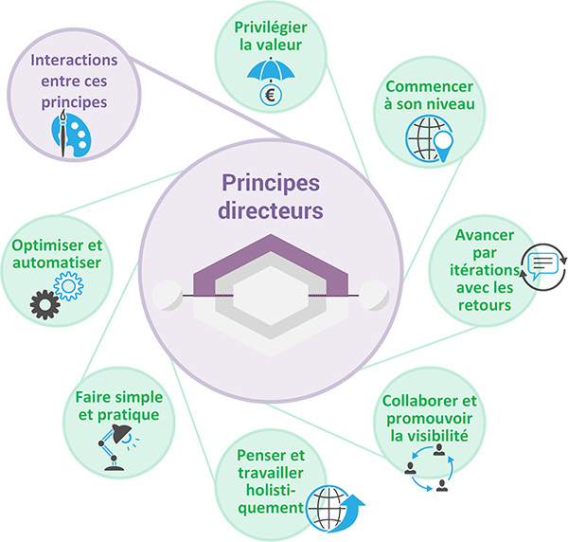

Slide 52
La Valeur
L’évolution de l’entreprise: d’un assemblage de service en silos vers un système d’acteurs, mettant en œuvre des processus traversant ses fonctions et ses partenaires, tendus vers la satisfaction des parties prenantes.
La mise en œuvre des différentes méthodes «valeur» couvrant l’ensemble des domaines de l’entreprise peut faciliter cette évolution.
Shared Value: élargir les buts de l’entreprise
La Stratégie Océan Bleu: élargir les frontières des activités existantes
Développement durable et Responsabilité sociétale: la gouvernance
La Valeur utile pour le client
La Business Analyse
Le lean pour optimiser les processus (6 sigma)
La Solution Focus (Ecole de Palo Alto) pour favoriser le développement organisationnel
La chaine de valeur de Michael Porter (1986): est l'ensemble des étapes déterminant la capacité d'un domaine d'activité stratégique, d'une entreprise ou d'une organisation, à obtenir un avantage concurrentiel.
Notes:
la valeur a deux dimensions : une dimension interne et une dimension externe. La nature de la valeur comporte plusieurs facettes. Parmi ces facettes, deux types de valeur: celle qui est liée à l’échange, tournée vers l’extérieur de l’entreprise et l’autre, intégrée à l’entreprise.
EX: le commerce, les bénéficies (aspect comptable) / les connaissances de toutes sortes accumulées par l’entreprise et ses collaborateurs, le savoir-faire….
Dans l’entreprise, la valeur est partout. Même si elle n’est pas toujours visible. L’entreprise secrète de la valeur par tous ses éléments. Il suffit de créer une entreprise pour que la valeur commence à se créer. Chaque action va être une opportunité de création de valeur.
En phase de création, l’entreprise va voir sa valeur immatérielle s’accroître rapidement, peut-être plus rapidement que sa valeur monnayable. la création de valeur est double,
une dimension comptable qui norme et découpe l’activité en tranches annuelles et celle de la valeur immatérielle qui lui échappe et qui n’obéit pas à cette règle.
La création de valeur externe prend la forme des contributions à l’économie que fournit l’entreprise, qui prend des formes variées :
• achats de produits, matériels, fournitures, prestations intellectuelles ;
• paiements de salaires, charges, loyers, taxes, redevances, impôts ;
• restitution de la taxe à la valeur ajoutée (TVA) collectée.
La création de valeur interne est celle qui s’accumule dans l’entreprise. Cette accumulation s’effectue par la constitution du résultat et par son solde qui reste affecté dans l’entreprise. Mais aussi par la valeur de ses savoir-faire, de la maîtrise de son processus de création de valeur et de quelques valeurs qui « échappent » au dispositif comptable.

Slide 53
La Valeur
Le client est devenu le principal destinataire de la valeur créé par les entreprises.
Les clients sont de plus en plus exigeants, et souhaitent des prestations de qualité.
Les organisations sont de plus en plus complexes (croissance du nombre d’intervenants, externalisation etc..)
La mise en place de processus permet de mettre au centre le client, de maîtriser les chaînes d’activités (gestion des incidents) et de les rendre plus efficaces (amélioration).

Slide 54
La Valeur
La chaîne de valeur décompose l’activité de l’entreprise en étapes et fonctions qui génèrent des coûts et contribuent à la valeur finale de l’offre.
La chaîne de valeur permet d’analyser les types de coûts, ainsi que les sources de différenciation de l’offre de l’entreprise. Elle aide à identifier les éléments de création de valeur pour le client, et à distinguer ce qui rend unique l’offre de l’entreprise.
Chaque maillon de la chaîne de valeur doit être optimisé, en priorité ceux qui contribuent le plus directement à la valeur créée. Leur combinaison peut être à l’origine d’un avantage concurrentiel.
On distingue les fonctions opérationnelles directement créatrices de valeur, et les fonctions supports qui aident celles-ci à mieux réaliser leurs missions.

Slide 55
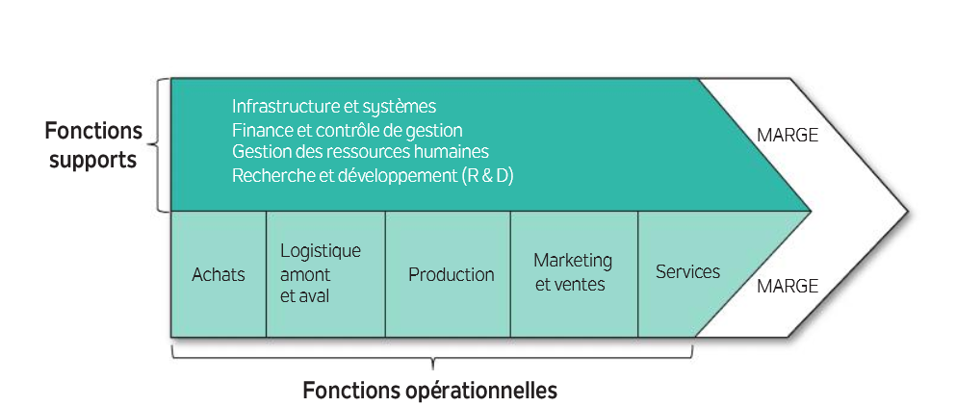
Notes:
Fonctions qui créés de la valeur:
Exemple: Les achats : sélection de matières premières ou transformées, de matériaux ou de composants pouvant être particulièrement valorisés par le client final.
La production : responsable de la qualité perçue par le client et de la vitesse de réaction.
La chaîne de valeur constitue un outil pratique pour représenter es activités de l’entreprise et identifier celles qui permettent de réduire les coûts, et celles qui créent de la différenciation.

Slide 56
Les 4 dimensions
Organisations et personnes
Information et technologie
Partenaires et fournisseurs
Flux de valeur et processus

Slide 57
4 dimensions
Pour soutenir une approche holistique de la gestion des services, ITIL définit quatre dimensions qui, collectivement, sont essentielles à la facilitation efficace et efficiente de la valeur pour les clients et les autres parties prenantes sous la forme de produits et de services.
Ces quatre dimensions représentent des perspectives pertinentes pour l'ensemble du SVS, y compris la totalité de la chaîne de valeur des services et toutes les pratiques ITIL.
La valeur créée par les produits et services fournis et les produits et services eux-mêmes se décrivent selon ces 4 axes, le tout contraint par des facteurs externes pour lesquels ITIL 4 reprend le modèle PESTEL.

Slide 58
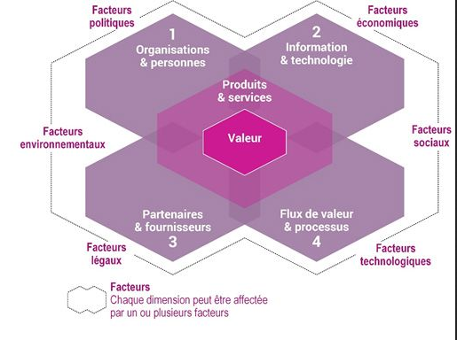

Slide 59
PESTEL
Lorsqu’une entreprise, par exemple, souhaite réaliser son diagnostic stratégique ( méthode « SWOT » ) elle doit analyser son environnement interne et son environnement externe. Le PESTEL permet d’analyser l’environnement externe.
Politique
Economique
Social
Technologique
Ecologique
Legal
Notes:
La méthode PESTEL est un outil managérial apparu en 1967 permettant à l’entreprise d’analyser son environnement externe macro-économique et d’en ressortir les opportunités que l’entreprise devrait saisir mais aussi les menaces qui planent sur son activité.

Slide 60
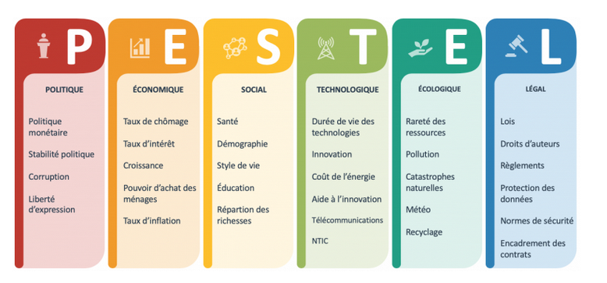
Notes:
NTIC: nouvelle technologie de l’information et de la communication

Slide 61
PESTEL
3 Etapes:
Etablir une liste des facteurs qui ont un impact négatif ou positif (par un Brainstorming par exemple).
Hiérarchisation des facteurs (par exemple prioritiser de 1 à 5 ceux qui ont le plus d’impact)
Analyser la situation en prenant les facteurs les plus impactant (complété avec un SWOT ce sera dans opportunités et menaces).
Notes:
Le PESTEL est une première étape d’analyse.

Slide 62
